Slide 1
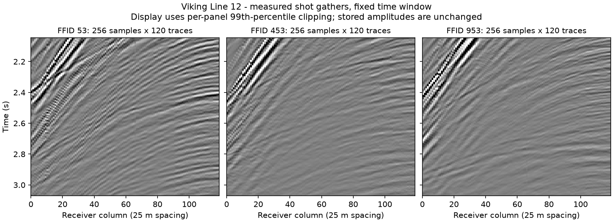
论文研究进展汇报
基于混合优化算法的地震采样点智能筛选方法研究
吴善州 2026年10月27日
Notes:
数据与图件来源：
D:\Desktop\sci\IrrGeometryDesign\README.md
D:\Desktop\sci\IrrGeometryDesign\data\public\viking_line12_small\preview.png
当前为研究进展汇报。主任务是在固定保留道数和评价预算下研究几何筛选与缺失道恢复。图为FFID53、453、953的实测炮集固定窗口，显示采用逐图分位数截幅，存储数据未因此改变。当前尚未完成学校格式定稿。

Slide 2
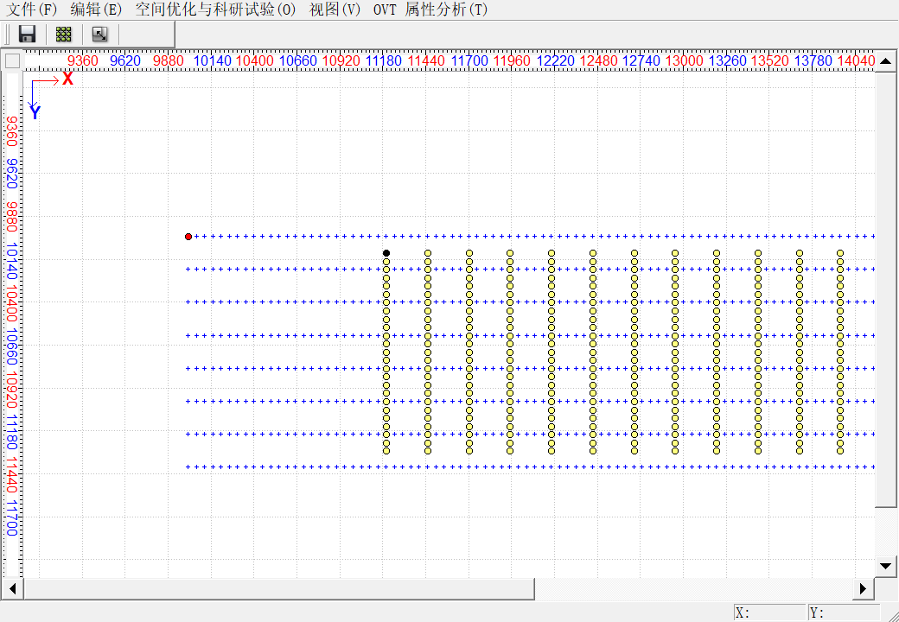
已完成的研究与系统实现
算法与恢复
固定道数与预算控制
覆盖约束与观测内恢复选择
实验与资料
合成 1980行搜索、1080行恢复
Viking 1215例稳定性实验
F3 270例冻结迁移
软件与复现
109项通过，4项旧资料测试跳过
中文21页、英文15页初稿
最终包完成五方法解压实测
图为实际SPS读入界面。二维几何应用与一维波形恢复分别评价。
2 / 5
Notes:
数据与图件来源：
D:\Desktop\sci\IrrGeometryDesign\figures\gui\02_survey_loaded.png
D:\Desktop\sci\IrrGeometryDesign\results\repair_20261026\INDEX.json
D:\Desktop\sci\IrrGeometryDesign\results\viking_robust_20261026\manifest.json
D:\Desktop\sci\IrrGeometryDesign\results\f3_transfer_20261027\manifest.json
D:\Desktop\sci\IrrGeometryDesign\checks\closure_20261027\project\checks.json
Python共113项测试，109通过，4项跳过均依赖未安装的可选历史RRAW资料。Release/Debug数值、投影、端到端、登记Viking及SPS集成通过。最终交付在同一Windows主机的新建虚拟环境、无Git/无外部Qt路径临时目录完成5个案例和62次原生调用，未重跑全部历史实验。SPS包含9072个检波点，不构成二维波形成像验证。

Slide 3
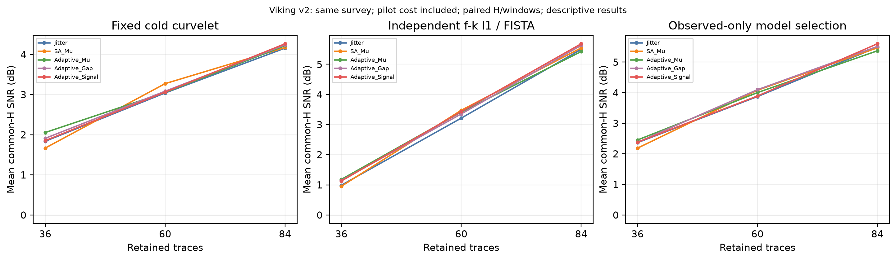
Viking：恢复选择改善平均预测
共同隐藏道平均SNR（dB）
相对固定冷曲波提高
保留道数 | 固定冷曲波 | 固定f-k | 内部选择
36 | 1.865 | 1.080 | 2.353
60 | 3.104 | 3.379 | 3.989
84 | 4.213 | 5.554 | 5.487
0.488 / 0.885 / 1.274 dB
84道时，固定f-k仍略高于
内部选择
1215例，同测线3种子、双内层分组。表内五种布局等权，布局收益与恢复选择收益需区分。
3 / 5
Notes:
数据与图件来源：
D:\Desktop\sci\IrrGeometryDesign\figures\research\viking_robust_20261026\recovery.png
D:\Desktop\sci\IrrGeometryDesign\results\viking_robust_20261026\analysis\overall_means.csv
三档为36、60、84道，对120候选道分别保留30%、50%、70%，包含12个强制先导道。内部选择用八个固定候选和[0,1]幅度系数，只读取观测道内部验证结果。固定曲波是冷启动40次，固定f-k为弱正则80次。五布局均值先按冻结条件汇总。恢复选择的增益不能全部归因于混合布局。最高密度下固定f-k为5.5544dB，内部选择为5.4869dB。

Slide 4
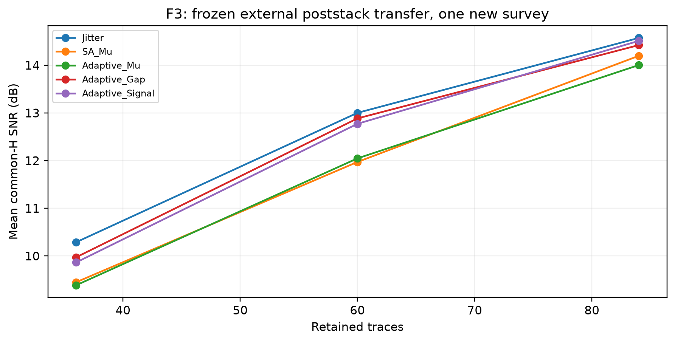
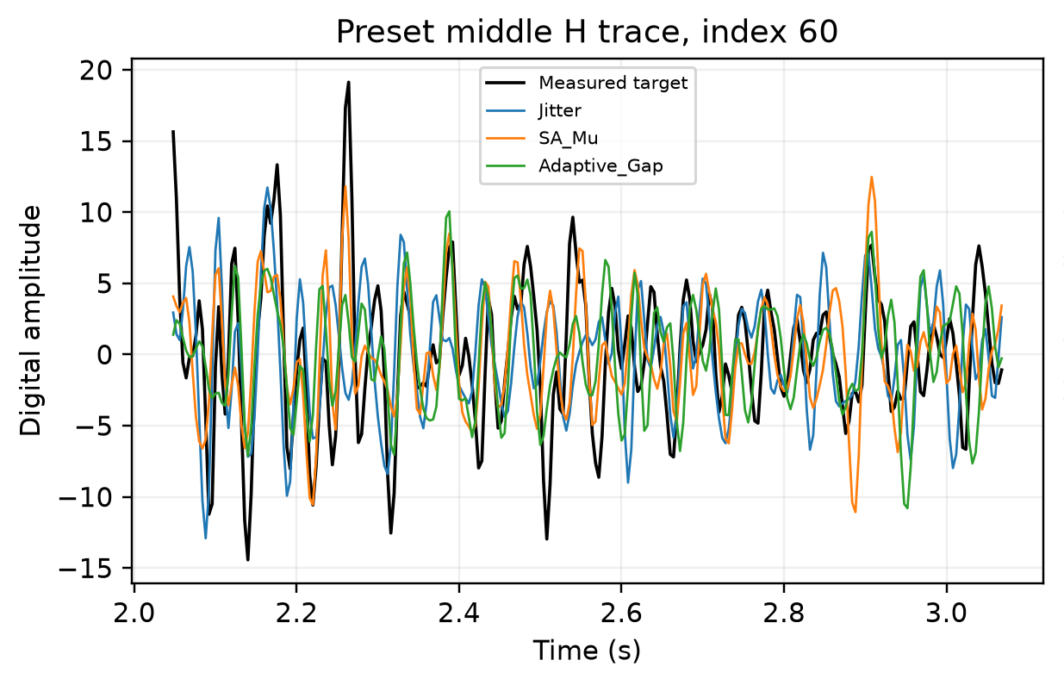
F3迁移与波形质量：收益具有条件性
新增F3叠后工区
Viking隐藏道波形示例
Jitter三档平均分均最高
270例中215例选择线性插值
RMS比理想值1（36 / 60 / 84道）
外部结果尚未证明混合方法普遍更优
0.497 / 0.662 / 0.764
相位MAE：40.06° / 25.85° / 18.68°
F3三个邻近剖面属于同一新增工区。波形误差针对带噪实测道，物理保幅与成像效果尚未验证。
4 / 5
Notes:
数据与图件来源：
D:\Desktop\sci\IrrGeometryDesign\figures\research\f3_transfer_20261027\recovery.png
D:\Desktop\sci\IrrGeometryDesign\results\f3_transfer_20261027\means.csv
D:\Desktop\sci\IrrGeometryDesign\results\f3_transfer_20261027\recovery.csv
D:\Desktop\sci\IrrGeometryDesign\figures\research\viking_robust_waveforms_20261026\waveform.png
D:\Desktop\sci\IrrGeometryDesign\results\viking_quality_20261027\waveform_means.csv
F3方案在读取波形值前冻结，270案例、126搜索、2496次成功原生调用。三邻近剖面是一个新增工区的相关条件，未按外层成绩调参。215例选线性插值，55例选暖曲波。右图显示原波形图的左侧子图，示例为预先指定的FFID453、2.048至3.072秒窗口、随机H、m60、seed94217、index60；示例未按最高分挑选。下方RMS与相位数值来自全部1215案例的内部选择，不是该单个示例。RMS比理想值1。相位在0.02至0.24周期/采样点、去均值/Hann窗后按目标谱能量加权。两个资料源绝对分数不能相减解释算法增益。

Slide 5
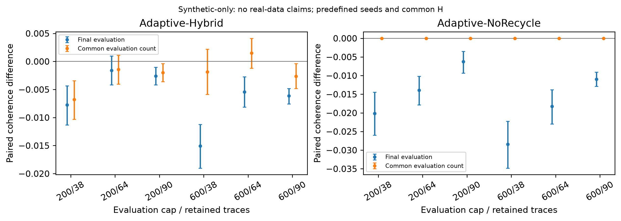
当前问题与下一步工作
当前问题 | 下一步工作
算法优势 尚未稳定优于SA | 明确预算利用贡献 分离布局与恢复作用
外部证据 新增工区仅F3 | 保持方案冻结 扩大独立工区验证
论文定稿 总论与新增结果 未完全同步 | 更新摘要与结论 完善文献与学校格式
预算机制已有实测支持
对旧Hybrid：终点4/6组显著
相同实际评价次数下仅1/6组显著
继续使用剩余预算是明确收益来源
稳定超越SA的证据仍不足
现有数据支持预算利用、覆盖可行性与条件差异分析。全文需保持负结果与适用范围一致。
5 / 5
Notes:
数据与图件来源：
D:\Desktop\sci\IrrGeometryDesign\figures\research\repair_20261026\budget.png
D:\Desktop\sci\IrrGeometryDesign\results\repair_20261026\analysis\search_pairs.csv
D:\Desktop\sci\IrrGeometryDesign\results\repair_20261026\analysis\common_evaluation_pairs.csv
D:\Desktop\sci\IrrGeometryDesign\manuscript_sources\chinese\thesis.md
D:\Desktop\sci\IrrGeometryDesign\manuscript_sources\english\manuscript.md
显著性按24项比较族Holm校正。Adaptive对旧Hybrid终点4/6组显著，同实际次数1/6；对NoRecycle终点6/6组显著，同实际次数六组差均为0。对SAOnly及SA_Budget未建立稳定显著优势。合成恢复以6个结构模板为单位，24项校正比较均不显著。第4章已加入F3与波形诊断，第6章、英文结论与附录仍需充分同步。优先使用现有数据解释贡献，不根据已见F3成绩反复选择最有利设置。

